Slide 1
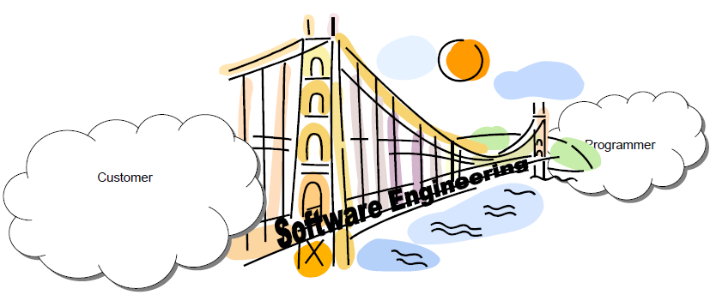
Yazılım Mühendisliği
Hafta
1
Yazılım Mühendisliği
1.
Sayfa
YYurtaY

Slide 2

Yazılım Mühendisliği Eğitimi
Hafta
1
Yazılım Mühendisliği
YYurtaY

Slide 3
Hafta
1
Bir yazılım mühendisliği (lisans) mezununun sahip olması gereken yetenekler şunlardır :
Yazılım ürünleri geliştirmek için bir takımın parçası olarak çalışmak,
Kullanıcı gereksinimlerini belirlemek ve onları yazılım gereksinimlerine çevirmek,
Çelişen amaçları düzenlemek, maliyet, zaman, bilgi ve organizasyon kısıtlamaları içinde kabul edilebilir uzlaşmalar bulmak.
Bir veya daha çok uygulama alanı için, etik, sosyal, yasal ve ekonomik ilgileri bütünleştiren mühendislik yaklaşımlarını kullanarak uygun çözümler tasarlamak.
Yazılım tasarımı, geliştirilmesi, gerçekleştirimi ve doğrulanması için bir temel sağlayan mevcut teorileri, modelleri ve teknikleri anlamak ve uygulayabilmek.
Tipik bir yazılım geliştirme ortamında etkin olarak çalışmak, gerekli olduğunda liderlik yapabilmek ve kullanıcılarla iyi iletişim kurabilmek.
Yeni modelleri, teknikleri ve teknolojileri öğrenebilmek.
Yazılım Mühendisliği
3.
Sayfa

Slide 4
Hafta
1
Yazılım Mühendisliği Eğitimi Bilgi Alanları ;
Temeller
Profesyonel Uygulama
Gereksinimler
Tasarım
Yazılım oluşturma
Yazılım sınama ve doğrulama
Yazılım gelişimi
Yazılım Süreci
Yazılım Kalitesi
Yazılım Yönetimi
Yazılım Mühendisliği
4.
Sayfa

Slide 5
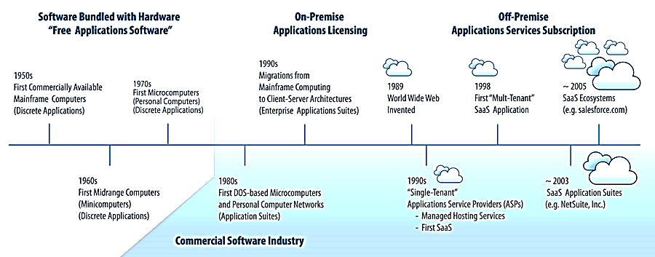
Gelişim
Hafta
1
Yazılım Mühendisliği
YYurtaY

Slide 6
Hafta
1
Donanım gelişimi
Dağıtık sistemler
Tüketici etkisi büyük
Gömülü sistemler
Düşük maliyetli
2000+
1990
1980
Veritabanları
Çoklu kullanıcılı
Gerçek-zamanlı
1970
Nesneye yönelik teknolojiler
Uzman ve güçlü sistemler
Yapay sinir ağları
Paralel işleme (Grid Comp.)
Yazılım Mühendisliği
Sınırlı dağıtım
Müşteri yazılımı
1960
1950
6.
Sayfa

Slide 7

Hafta
1
Yazılımlar…
Sistem yazılımı
Gerçek-zamanlı yazılım
İs yazılımı
Mühendislik ve bilimsel yazılım
Gömülü yazılım
Kişisel bilgisayar
Yapay zeka yazılımı
…
Yazılım Mühendisliği
7.
Sayfa

Slide 8
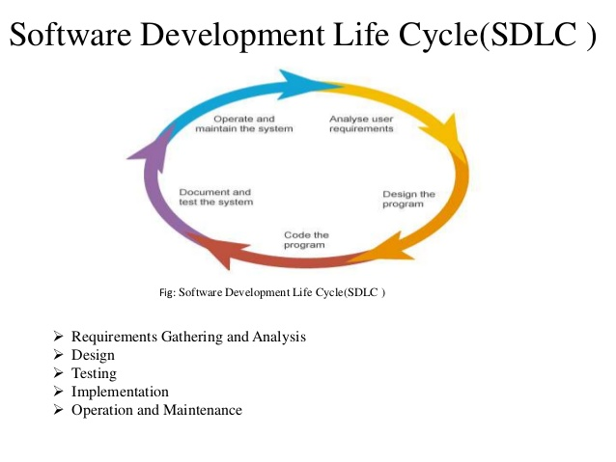
Hafta
1
Yazılım Mühendisliği
8.
Sayfa

Slide 9
Hafta
1
Temel Kavramlar ;
Yazılım: Bir sistemin donanım bileşenleri dışındaki her şey olarak tanımlanabilir.
Yazılım; Bilgisayar program parçası yada programlar grubu olarak anılır.
Yazılımı oluşturan bileşenler
Mantık
İnsan
Belge
Program
Veri
Yazılım
Algoritma ..
“ Bileşenlerin belirli bir üretim amacına yönelik olarak bir araya getirilmesi, yönetilebilmesi için kullanılabilecek üretilen yöntem, amaç, bilgi ve belgelerin tümünü içerir. ”
Kullanıcı ..
Yazılım Mühendisliği
Doküman ..
Kodlar ..
Tanımlanan işin elektronik hesaplayıcılar aracılığı ile yapılması amacına yöneliktir.
Elektronik ortama taşınmak istenen işin mevcut mantığı yazılıma da yansıtılmak durumundadır.
Mantık bileşeni yazılımın en önemli bileşenlerinden birisidir.
9.
Sayfa
Bilgi ..

Slide 10
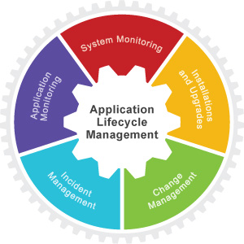
Hafta
1
Her tür yazılım mutlaka bir veri üzerinde çalışma durumundadır.
Veri dış ortamdan alınabilir yada yazılım içerisinde üretilebilir. 'veri' yi 'bilgi' ye dönüştürme en önemli amaçtır.
Yazılım üretimi, bir mühendislik disiplini gerektirir.
Yazılım Yasam Döngüsü (YYD) mühendisler tarafından üretim sırasında kullanılan yasam döngüsünden esinlenerek oluşturulmuştur.
Yazılım üretimi sırasında, birçok
aşamada yapılan ara üretimler,
bilgi belge üretimidir.
Planlama bilgileri,
Çözümleme bilgileri,
Tasarım bilgileri,
Gerçekleştirim bilgileri
Yazılım Mühendisliği
10.
Sayfa

Slide 11
Hafta
1
Yazılımın insan bileşeni iki boyutludur.
Yazılımı geliştirenler
Yazılımı kullananlar
“Çok kişili ekiplerle geliştirilmektedir. Temel nedeni yazılımın yaygınlaşması ve boyutlarının büyümesidir.”
Yazılımın ana çıktısı sonuçta bir bilgisayar programıdır.
İşletime alınan programın hemen ardından bakım çalışmaları sürekli olarak gündeme gelir.
Hiçbir program bütünüyle her olasılık göz önüne alınarak sınanamaz, dolayısıyla hata ihtimali her zaman mevcuttur.
İşletmeler doğaları gereği dinamik bir yapıya sahiptir, dolayısıyla mevcut sistemin sürekli olarak yeni istek ve gereksinimleri ortaya çıkar.
Ortaya çıkan talepler ve değişiklikler aynı disiplin içersinde sisteme eklenmelidir.
Yazılım Mühendisliği
11.
Sayfa

Slide 12
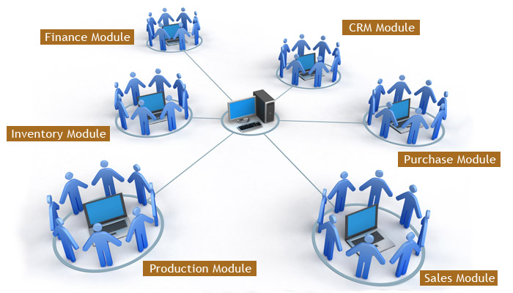
“Değişik bilgisayar bilimi teknolojilerinin ve kisilerin bir bilgi yada yazılım sistemi olusturmak amacıyla bir araya getirilmesinde bir bütünleştirici gibi çalışır.”
“Yazılım mühendisi bir programcı değildir, ancak programcının tüm yeteneklerine sahiptir. “
“Yazılım projelerinde temel hedefi, söz konusu üretimin az maliyet, yüksek nitelik ve talebe uygun yapılmasıdır.”
Hafta
1
Yazılım Mühendisliği
12.
Sayfa
Notes:
Programcı; agırlıklı olarak kodlama, sınama isi ile ilgilenir.

Slide 13
Hafta
1
Yazılım geliştirme adımları
Gereksinim analizi (requirements analysis)
Fonksiyonel ve fonksiyonel-olmayan gereksinimler (functional & non-func. reqs.)
Tasarım (design)
Sistem tasarımı (system design): subsystems
Detaylı tasarım (detailed design)
Kodlama ve birim testi (unit testing)
Birleşenlerin ayrı ayrı gerçeklestirilmesi ve birim testi
Bütünleme testi ve sistem testi
(integration & system testing)
Bakım ve güncelleme (maintenance)
Hataların giderilmesi, performans iyileştirme,
servislerin geliştirilmesi, değişikliklere uyum, vs.
Yazılım Mühendisliği
13.
Sayfa

Slide 14
Hafta
1
Yazılım kalite ve maliyeti
Donanım Kabiliyetleri
Kalite
Maliyetler
Yazılım Mühendisliği
Donanım Maliyetleri
Zaman
14.
Sayfa

Slide 15
Hafta
1
Problemler !
Büyük çaptaki uygulamalar ne kadar test edilsede, hiçbir zaman %100 hatadan arındırılamaz.
Yazılım geliştirme (çoğunlukla) ;
Proje temellidir
Yoğundur (bilgi yoğun)
Genellikle bütçelerini aşar
Öngörülen zamandan uzun süren
Zorluklarla doludur
Zaman alıcıdır
Hesapta olmayan masraflar gerektirir
Sürekli devam eden süreçtir.
…
Yazılım Mühendisliği
15.
Sayfa

Slide 16
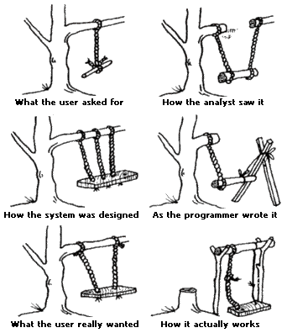
Hafta
1
Ekip çalışması ☺
1
2
3
4
Yazılım Mühendisliği
5
6
16.
Sayfa
Notes:
kullanıcı için ne istedi, Nasıl analist gördü, Sistem nasıl tasarlandı Programcı nasıl yazdı kullanıcı gerçekten ne istediğini tarif edebildi, Proje nasıl gerçekleşti

Slide 17
Hafta
1
Problemler !
Değişik yetenekte bir çok personel (raportör, programcı, test sorumlusu, çözümleyici),
Yeniliğe ve değişime tepki gösteren kullanıcı ve yöneticiler,
Standart ve yöntem eksiklikleri,
Yeterince tanımlanmamış, oldukça karmaşık kullanıcı beklentileri,
Personel sirkülasyonunun fazla olması,
Yüksek eğitim maliyetleri,
Dışsal ve içsel kısıtlar (maliyet, zaman, işgücü),
Verimsiz kaynak kullanımı,
Mevcut yazılımlardaki yetersizlik ve kalitesizlik,
Üretim maliyetlerinin yüksek olması,
Yazılım Mühendisliği
17.
Sayfa
Notes:
Bunun için yazılım mühendisliği disiplini geliştirilmiştir.

Slide 18
Hafta
1
Hatalar
Yazılım üretiminde Hataların Dağılımı :
Mantıksal Tasarım %25
İşlevsel Tasarım %15
Kodlama %35
Belgeleme ve Diğer işlevler %25
Yazılım Üretiminde Hata Düzeltme Maliyetleri :
Çözümleme %1
Tasarım %5
Kodlama %15
Test %30
Kabul Testi %40
Uygulama %100
Yazılım Mühendisliği
18.
Sayfa

Slide 19
Hafta
1
Mühendislik !
Yazılımın mühendislik olarak ifade edilmesi demek ;
Belirli standartlara uyması ve ölçülebilir olması gerekir.
Kalite standartları,
Kalitenin ölçülebilmesi
Verimin standartları,
Verimin ölçülebilmesi
Hata sayısının düşük düzeyde olması
Kullanıcı isterlerine cevap oluşturabilme (tamamını gerçekleştirebilme)
Arızalar arası zamanın uzunluğu
Destek ve gelişme.
Kalite
Yazılım Mühendisliği
19.
Sayfa

Slide 20
Hafta
1
Sınıflama
Örnekler
Hesaplama (Nümerik Çözümleme)
süreç temelli (Gömülü sistemler)
Veri isleme (finans sektörü)
CAD (Sinyal işleme)
Kural Temelli (Robotik, Yapay Zeka)
İşlevlerine göre
Zamana dayalı ve uygulama alanlarına göre
Boyutlarına göre
Yazılım Mühendisliği
20.
Sayfa

Slide 21
Hafta
1
Yazılım Mühendisliğinde İçerik Bilgileri
Bilgisayar Temelleri
Algoritmalar, veri yapıları, programlama dilleri
İşletim sistemleri, matematik
Yazılım Mühendisliği
Mühendislik disiplini, çözümleme, tasarım,
Gerçekleştirim(kodlama), test, bakım, geliştirme
Geliştirme yönetimi, Kazanım yönetimi
Süreç yönetimi, Risk yönetimi, Kalite yönetimi
Yazılım Yönetimi
Yazılım Alanları
Veri tabanı, mühendislik, Gömülü sistemler
Yapay zeka, …
Yazılım Mühendisliği
21.
Sayfa

Slide 22
Hafta
1
Süreç bilgi alanları
Üretimi ve işlemleri içine alan mühendislik disiplini
Yazılım Mühendisliği Yönetimi
Yazılım ihtiyaç Analizi
Yazılım Yönetimi
Yazılım Tasarımı
Yazılım Yapılandırılması
Yazılım Testi
Yazılım Mühendisliği Altyapısı
Yazılım Mühendisliği işlemi
Yazılım Değerlendirme ve Bakımı
Yazılım Kalite Analizi
Yazılım Mühendisliği
22.
Sayfa

Slide 23
Hafta
1
Örnek meslekler …
Sistem Analisti
Yazılım Mimarı
Yazılım Proje Yöneticisi
Yazılım Programcısı
Yazılım Sistem Yöneticisi
Yazılım Veri Tabanı Yöneticisi
Yazılım Test elemanı
Yazılım Ağ Uzmanı
Yazılım Güvenlik Mühendisi
Yazılım Konfigürasyon Yöneticisi
Yazılım Kalite Yöneticisi
…
Yazılım Mühendisliği
23.
Sayfa

Slide 24
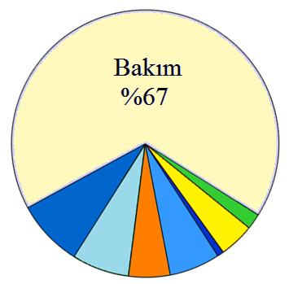
Hafta
1
Göreceli maliyetlere göre yazılım yaşam döngüsü aşamaları.
İhtiyaç belirleme % 2 Şartname belirleme % 4 Planlama % 1 Tasarım oluşturma % 6 Gerçekleştirim(kodlama) % 5 Test süreci % 7
Entegrasyon süreci % 8 Bakım süreci % 67
Yazılım Mühendisliği
24.
Sayfa

Slide 25

Hafta
1
Kaynak :
Roger S. Pressman, Software Engineering – A
Practitioner’s Approach, 6th Ed., McGraw Hill, International Edition, 2004,
Prof. Dr. Ş.Sağıroğlu ders notları
N.Y. Topaloğlu (Makale)
Wikipedia
Yazılım Mühendisliği
25.
Sayfa

